Slide 1

CONFINI
N: Algeria – Libia
S: Benin – Nigeria
O: Mali – Burkina Faso
E: Ciad
NIGER
geografia fisica
geografia politica
OROGRAFIA
Capitale: Niamey
Orientam.politico: repubblica semipresidenziale
Monti:
Massiccio dAir
Pianure:
Altopiano semidesertico
Tènèrè
geografia economica
PIL/ab.: 399 $
Moneta: franco CFA
1° settore
IDROGRAFIA
86% degli occupati
Agricoltura di sussistenza: miglio, manioca e sorgo
Agricoltura di piantagione: cotone e arachidi
Allevamento: bovini, ovini e caprini
Estrazioni minerarie: uranio (sesto produttore mondiale)
Fiumi:
Niger
Laghi:
Lago Ciad
CLIMA
2° settore
Desertico a nord, alternanza tra stagione secca e delle piogge a sud
2% degli occupati
geografia umana
CITTA’: Niamey – Maradi – Zinder
Abitanti-densità: 15.730.754 ab. – 12 ab./kmq
Lingua-cultura: francese – religione musulmana
3° settore
12% degli occupati
Esportazione dell’uranio

Slide 2
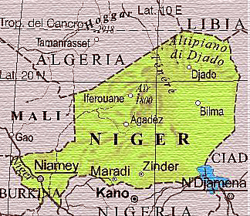
NIGER

